Slide 1

Pedagógusszerep az MTA-ELTE Kutatásalapú Kémiatanítás Kutatócsoportban
Bárány Zsolt Béla
Debreceni Református Kollégium Dóczy Gimnáziuma
MTA Tantárgy-pedagógiai Kutatási Program Természettudományi-matematikai-informatikai oktatás munkacsoportja 3. beszámolókonferenciája
Budapest, 2019.11.15-16.

Slide 2
Tartalom
Alapfeladatok a projektben
Önként vállalt feladat
Megéri?

Slide 3
A kezdet kezdetén
2016. nyár
témakörök kiválasztása
  a résztvevő pedagógusok bevonásával
  javaslatok, ötletbörze, szavazás
  szempontok:
    költséghatékonyság (a lehető legkisebb vegyszer- és eszközigény)
    szemléletesség
    a szülői és intézményvezetői engedélyek beszerzése

Slide 4

Előzetes mérés
7. évfolyam elején („szintfelmérő”)
természetismerettel kapcsolatos, egyszerű problémákat tartalmazó feladatok
nehézség:
  a két tanítási nyelvű általános iskolából érkező tanulók egy-egy feladatot nem értettek (instant fordítás angolra)
  2. típusú feladatlapot fognak megoldani (kísérlettervezés elmélete)

Slide 5
A feladatlapok kipróbálása
tanévenként 6-6 feladatlap
az első tanévben folyamatosan érkeztek a feladatlapok
a következő években az év elején elérhetőek voltak a feladatlapok
    könnyebb tervezés
a szükséges eszközök és vegyszerek összegyűjtése (esetleg beszerzése)
  műanyagkupakok, szívószálak, csempék, újratölthető műanyag spray-k, vasszeg stb.
  bórsav, citromsav, vöröskáposztalé, tojásfesték stb.

Slide 6
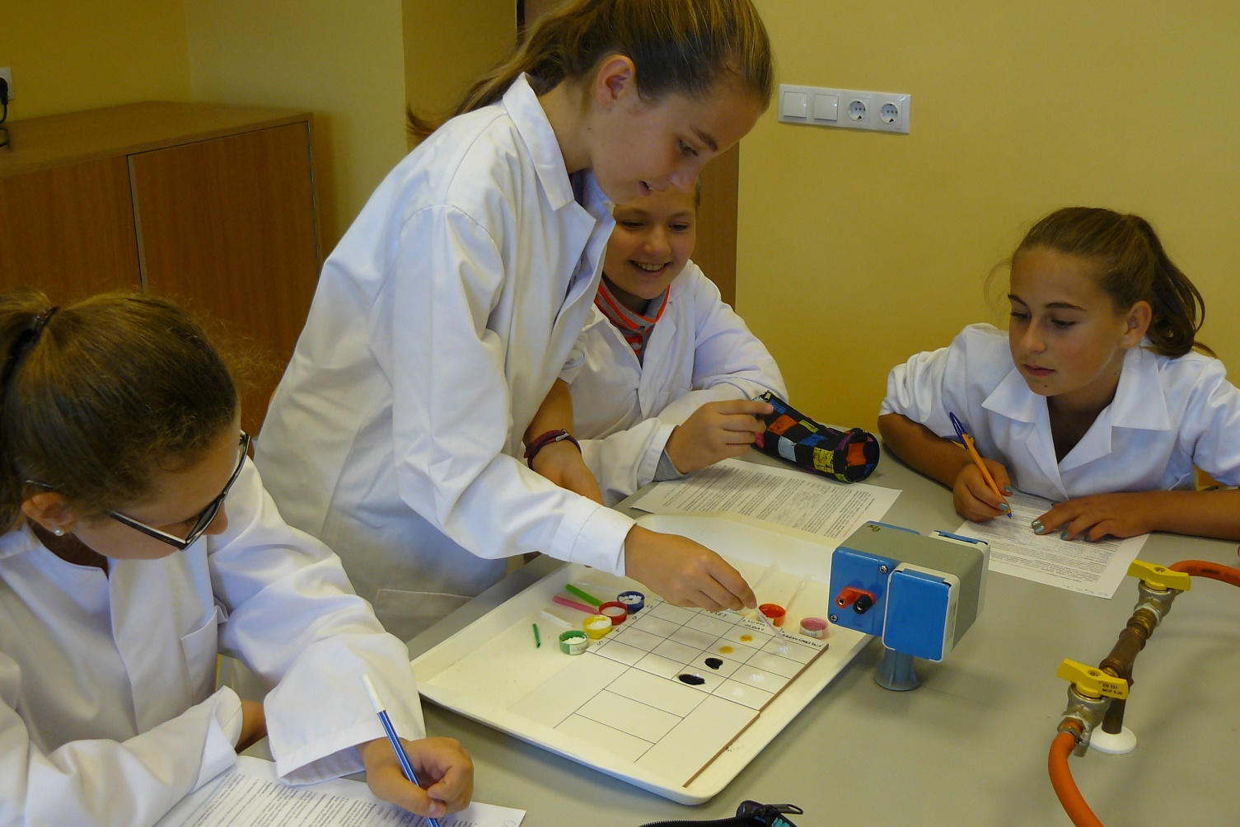
A feladatlapok kipróbálása
saját próba
kipróbálás tanítási órán
  fényképes dokumentálás
  a tanulói visszajelzések gyűjtése
  a problémás részek megfigyelése
visszajelzés a feladatlapokkal
kapcsolatban

Slide 7
A feladatlapok kipróbálása
nehézségek:
  nem várt helyzetek
    tömeges lebetegedés vagy tanulmányi verseny
    ami a szertárban ment, az órán már nem tökéletesen
    a 96 %-osnak mondott alkohol kiderült, hogy kb. 70 %-os
  36 tanuló
  olykor 3-féle csoportban dolgoztatni
  beleférni a 45 percbe
  beszerezni pl. műanyag spray-t vagy tojásfestéket (szezonon kívül)
  tanulók szövegértése…

Slide 8
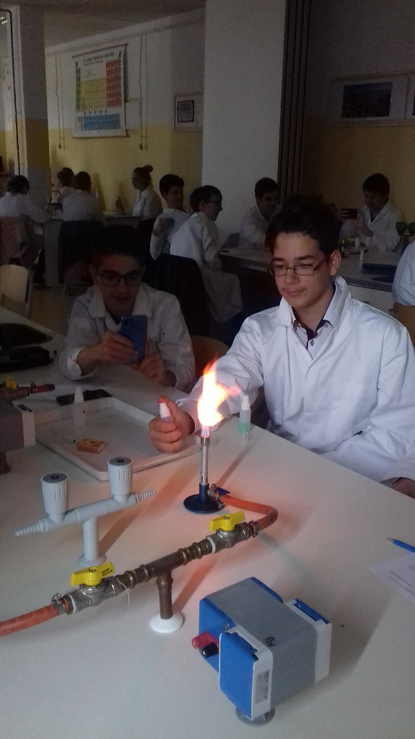
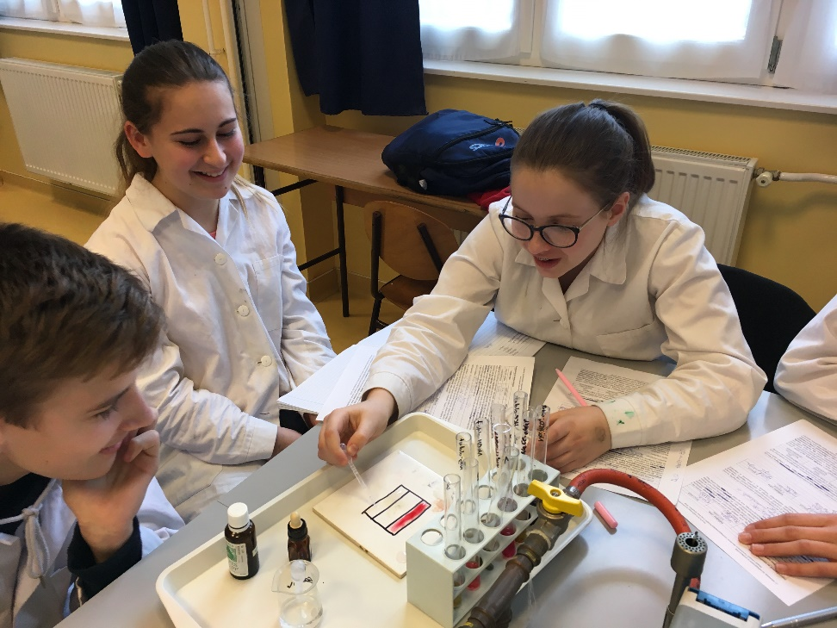
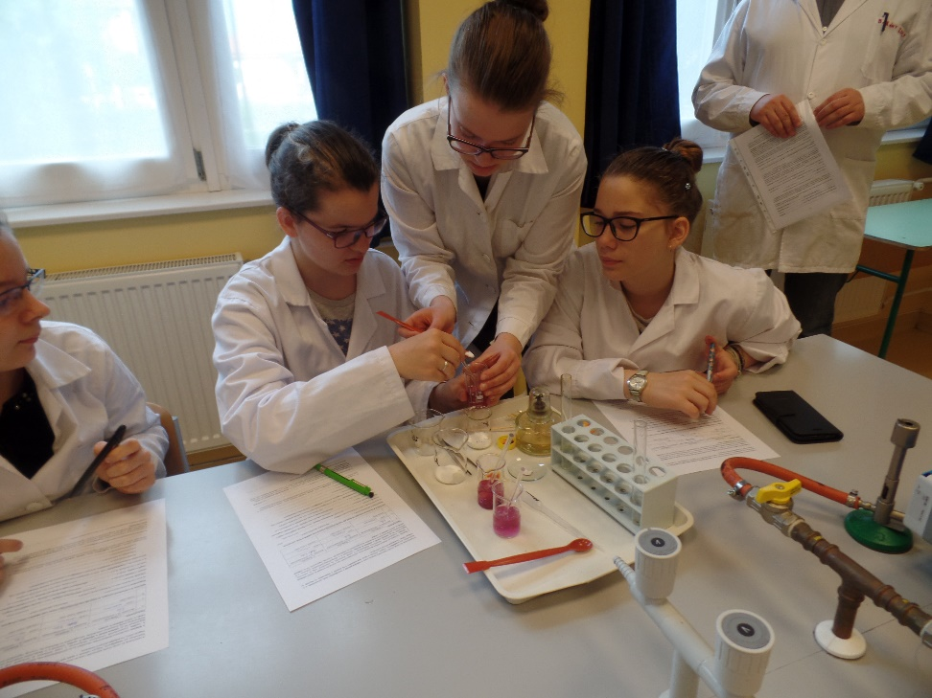
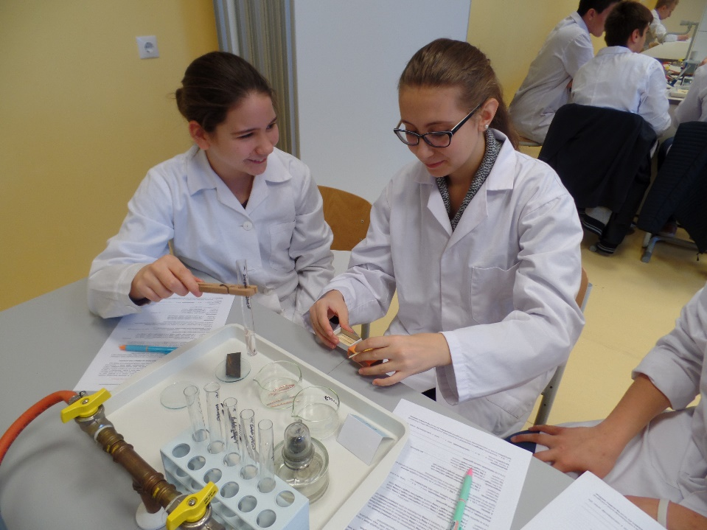
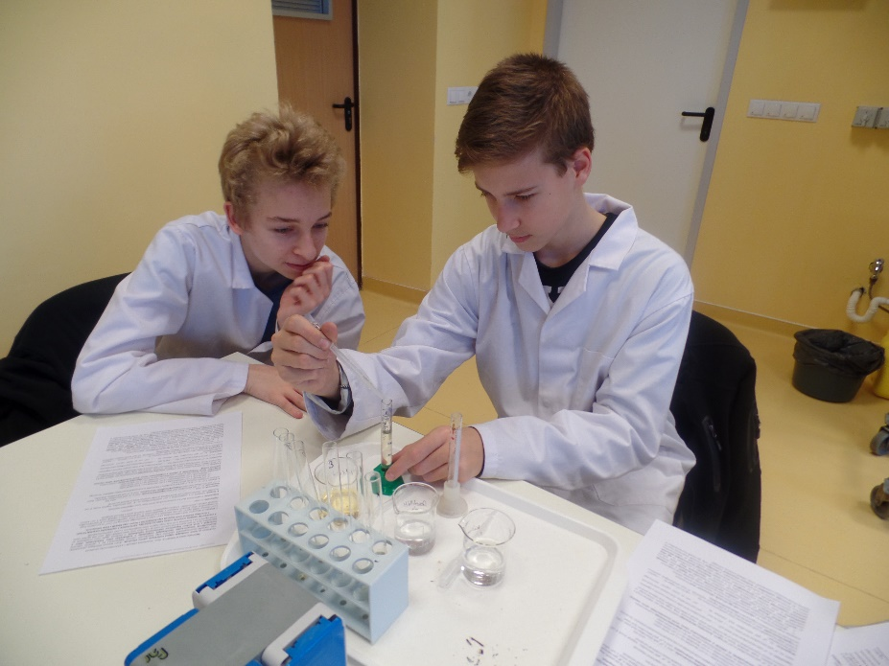
A feladatlapok kipróbálása – MEGÉRI! ☺

Slide 9
A feladatlapok kipróbálása
1-2 kivétellel bevált feladatlapok
  időben hosszú, sok tanári segítség szükséges a számításokhoz
kifejezett kedvencek
  Hogyan működik a sütőpor?
  Oldás és kötés
  Segítsünk Hamupipőkének!
  Nem ettünk meszet!
  Mire jó a tűzijáték?
  Az indikátoroktól az országzászlókig
  stb.

Slide 10
A tanévzáró tesztek
anonim (minden gyermeknek kódja van)
a feladatok kapcsolódnak a 6 kísérletes foglalkozáshoz
2 A4-es oldalnyi feladatlap
nyílt végű feladatok
számos problémajellegű, kreativitást igénylő feladat
kísérlettervezés
attitűd-vizsgálat
részletes javítási útmutató (lehetséges rossz válaszok)

Slide 11
A tanévzáró tesztek
nehézségek
  nagyon a tanév végén járunk…
  nehéz megfelelő időpontot tervezni (sok tanulmányi és sportverseny)
  pozitívum:
    sok, számomra is igen hasznos és tanulságos feladatmegoldás
    a megoldókulcsnak köszönhetően nem őrjítően hosszú 36 dolgozatot értékelni

Slide 12
Feladatlapok készítése
önként vállalt tevékenység
a 2. tanévtől
3-féle feladatlap + tanári módszertani útmutató (kb. 20-30 oldalas 1-1 ilyen anyag)
  1. típus: klasszikus, receptszerűen leírt tanulókísérletek
  2. típus: a kísérlettervezés módszerét és elvét tanító feladatlap
  3. típus: a kísérlettervezést igénylő feladatlap
  fényképekkel illusztrálva
többszörös lektorálás

Slide 13
Feladatlapok készítése
Fémek harca (8. évfolyam, 2017/2018. tanév)
Traffipax a kémiaórán (9. évfolyam, 2018/2019. tanév)
Megeheted-”E”? (10. évfolyam, 2019/2020. tanév)

Slide 14
Feladatlapok készítése
ötletmerítés
kísérlet megtervezése
kipróbálás + fényképes dokumentálás
feladatlap írása
első körös lektorálás
a javasolt módosítások elvégzése
a tanári módszertani útmutató készítése
lektorálás – módosítás – lektorálás – módosítás …
1,5-2 hónap

Slide 15
Feladatlapok készítése
Mi kell hozzá?
  jó ötlet
  kreativitás
  elszántság
  türelem
  kitartás

Slide 16
Megéri?
IGEN
  a gyermekek mosolya
  saját módszertár bővítése
  hozzáférés új feladatlapokhoz
  rengeteget tanultam (pl. hogyan lesz igényesebb egy saját fejlesztésű anyag)

Slide 17
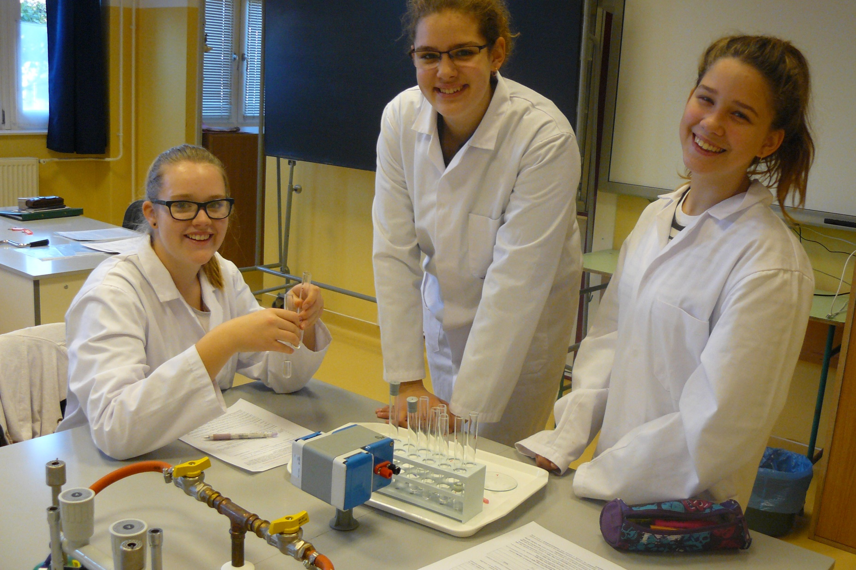
Köszönöm a megtisztelő figyelmet!
baranyz@gmail.com

